Slide 1
Элементы механики жидкостей и газов
Курс лекций по физике
Часть I. Физические основы механики
Лекция 4
Учебный материал по учебникам:
Савельев И. В. Курс общей физики: учебное пособие. - Санкт-Петербург: Лань. - Том 1. Механика. Молекулярная физика. - 2022. § 72-78.
URL: e.lanbook.com/book/221120
2. Трофимова Т.И. Курс физики. - Екатеринбург: АТП, 2016. § 28-33.
Бахтина Е.Ю., к.ф.-м.н.,
доц. каф. физики МГАКХиС

Slide 2
Механика жидкостей и газов
Законы механики Ньютона
все материальные тела
жидкости
газы
определенный объем
определенная форма
определенный объем
определенная форма
хаотическое движение
отсутствие сил взаимодействия
Молекулы газа, совершают беспорядочное, хаотическое движение
движутся свободно
стремятся разлететься
во все стороны
объем газа определяется объемом
того сосуда, который газ занимает
соударяются
слабо связаны силами взаимодействия
заполняют весь предоставлен-ный им объем

Slide 3
Механика жидкостей и газов
свойства Ж и Г
во многом отличаются
в ряде механических явлений
поведение Ж и Г определяется одинаковыми параметрами
и идентичными уравнениями
единый подход к изучению жидкостей и газов
НО
Гидро-, аэро-
МЕХАНИКА
раздел механики, изучающий равновесие
и движение Ж и Г, их взаимодействие между собой
и обтекаемыми ими твердыми телами
Раздел 1: Гидроаэро
СТАТИКА
Раздел 2: Гидроаэро
ДИНАМИКА
Раздел 3
изучает поведение неподвижных жидкостей и газов
изучает движение жидкостей и газов
изучает поведение реальных
жидкостей и газов

Slide 4

Свойства жидкостей и газов
1.
Жидкости (газы)
рассматриваются
сплошные, неразрывно распределенные
в занятой ими части пространства
2.
Из опыта:
Приближение:
плотность Ж везде одинакова и НЕ зависит от времени
ρ = const
Сжимаемостью Ж можно пренебречь
несжимаемая жидкость
ρ≠ (V, t)
3.
Силы, с которыми действуют друг на друга отдельные участки сжатой Ж (Г)
Силы упругости в твердых телах
∼
не нужно усилий
!
НО:
F_{упр} возникает только при деформации сжатия
жидкости
НЕ оказывают сопротивления сдвигу
меняют
свою форму
под действием малых сил
в Ж (Г) НЕТ касательных (тангенциальных) напряжений
4.
Ж обладают
упругими свойствами
только в направлениях,
⊥ поверхности
испытывают нормальные напряжения
оказывают сопротивление сжатию

Slide 5
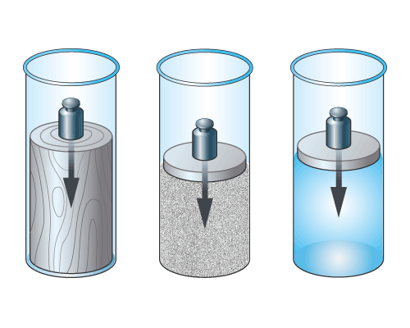
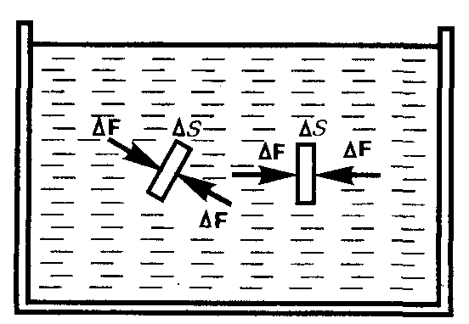
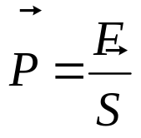
Давление жидкости
Передача давления
твердые тела
в направлении действия силы
жидкости
по всем направлениям
газы
на каждую ее поверхность действуют силы, ⊥ поверхности
Пластинка в жидкости
наличие касательных сил
движение пластинки
в жидкости
Иначе:
Давление жидкости
физическая величина, определяемая нормальной силой, действующей со стороны жидкости на единицу площади
[P] = [Па] = [Н/м²]

Slide 6

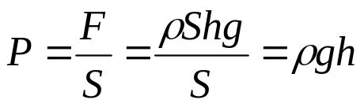
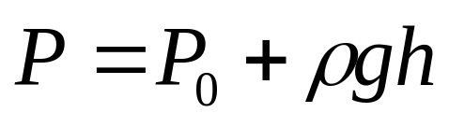
Гидростатическое давление
Мысленный вертикальный столб жидкости
h – высота
S – площадь основания
V – объем столба жидкости
h
V = S∙h
сила, с которой
столб жидкости
действует на пластинку
вес столба жидкости
S
Гидростатическое давление
Давление, создаваемое жидкостью, находящейся в равновесии при действии F_{тяж}
Р₀
Давление
внутри жидкости
на любой глубине h
атмосферное (внешнее) давление
гидро-статическое давление
=
+
h

Slide 7
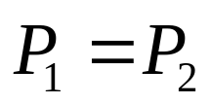
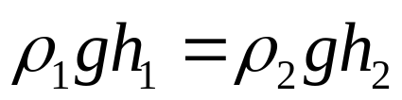
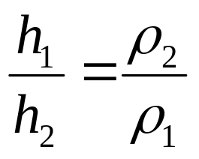
Сообщающиеся сосуды
1.
Однородная жидкость
в сообщающихся сосудах устанавливается
на одном уровне
h
ρ₁
ρ₁
в покоящейся однородной жидкости давление на любом уровне в обоих столбах одинаково
одинаковы и высоты столбов над этими уровнями
2.
Разнородные жидкости
при равновесии жидкостей
h₁
ρ₁
ρ₂
h₂
Водопровод
Шлюзы
Чайник, …

Slide 8
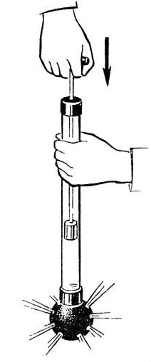
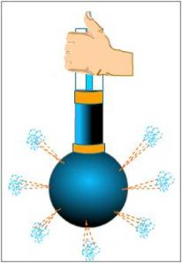
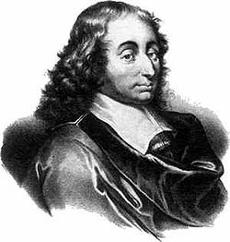
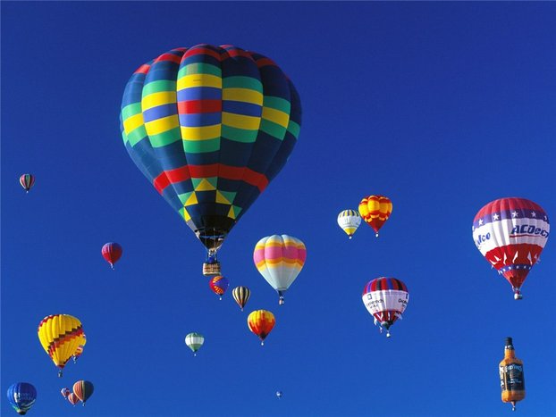

Закон Паскаля
Давление внутри жидкостей (газов) подчиняется закону Паскаля:
давление в любом месте покоящейся жидкости (газа) одинаково по всем направлениям
давление, производимое внешними силами на покоящуюся жидкость (газ), передается жидкостью (газом) во все стороны одинаково
Шар Паскаля
Блез Паскаль
1623-1662, Франция

Slide 9

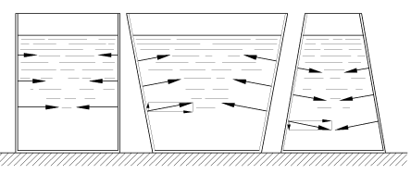







Гидростатический парадокс
Cилы давления на дно сосудов
?
стенки вертикальные
F_{стенок} горизонтальны
А
В
С
А
вес столба жидкости
h
давление
В
F_{давл} имеет вертикальную составляющую (вверх)
S_{A}
S_{B}
S_{C}
Во всех случаях силы давления
на дно сосудов одинаковы
давление на дно
сила давления стенок
Давление, создаваемое в жидкости F_{тяж} передается одинаково
на дно и стенки сосуда
F_{давл} имеет вертикальную составляющую (вниз)
С
НО:
По III з-ну Ньютона стенки производят давление на жидкость
При помощи небольшого количества жидкости
можно создавать большое давление на дно

Slide 10
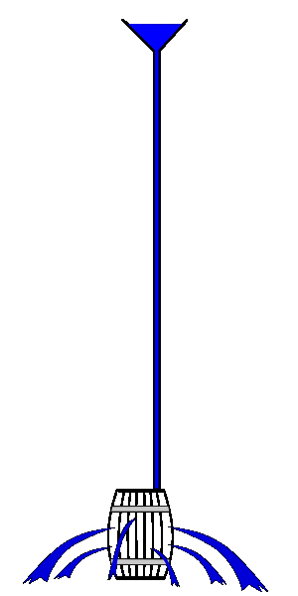
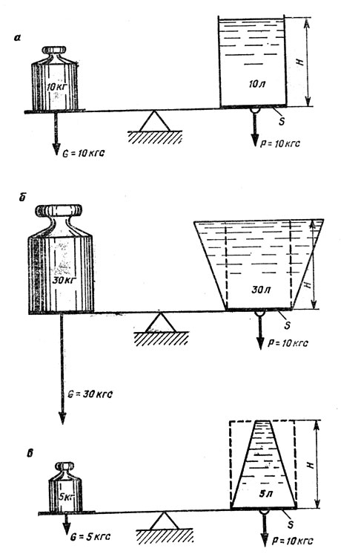
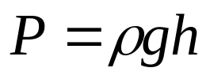

Гидростатический парадокс
h
Схема опыта Паскаля,
1948 г.
Notes:
Гидростатический парадокс — явление, при котором вес налитой в сосуд жидкости может отличаться от силы давления на дно.
Причины
Схема опыта Паскаля
Причины гидростатического парадокса кроются в разных формах сосудов. Например, если объём жидкости меньше объёма прямоугольного параллелепипеда с площадью основания, равной площади дна сосуда и высотой, равной высоте сосуда, то сила давления на дно будет больше веса жидкости.
Вывод
История открытия
В 1648 г. парадокс продемонстрировал Б. Паскаль. Он вставил в закрытую бочку, наполненную водой, узкую трубку и, поднявшись на балкон второго этажа, влил в эту трубку кружку воды. Из-за малой толщины трубки вода в ней поднялась до большой высоты, и давление в бочке увеличилось настолько, что крепления бочки не выдержали, и она треснула.

Slide 11
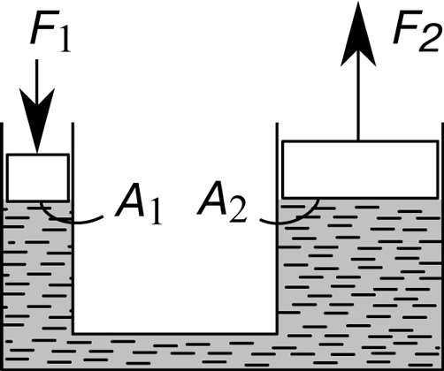

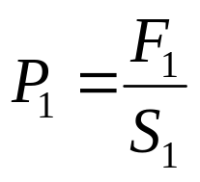
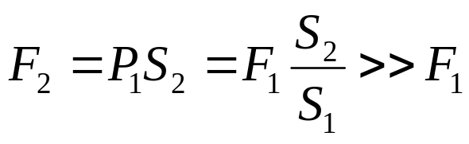
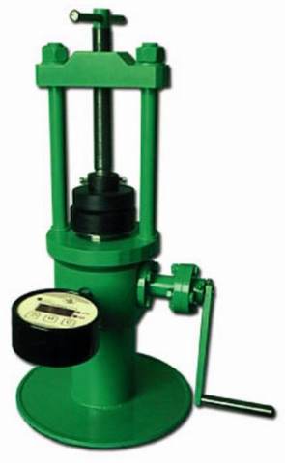
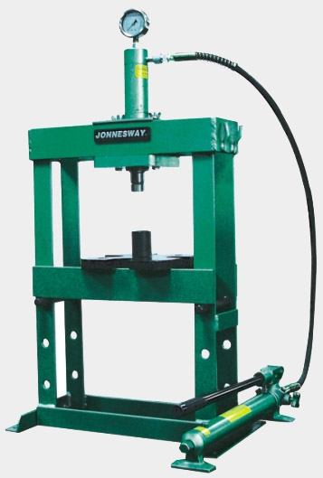
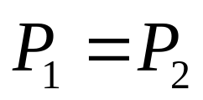
Гидравлический пресс
Закон Паскаля
объяснение
принцип действия гидравлического пресса
1.
Сила F₁ создает давление
в сечении S₁
S₁
S₂
2.
Давление P₁ передается в широкое колено и создает силу давления F₂ ∼ S₂
Р₁
Р₂
В равновесии давление под поршнями одинаково
!
компрессоры
домкраты
…

Slide 12
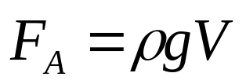
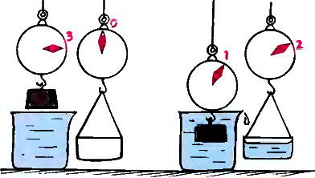




Закон Архимеда
F_{давл}
на нижние слои
>
F_{давл}
на верхние слои
F_{A}
F_{тр}
h₁
h₂
V
закон Архимеда
на тело, погруженное в жидкость (или газ), со стороны жидкости (газа) действует выталкивающая сила, равная весу вытесненной жидкости (газа)
mg
ρ
!
В состоянии невесомости F_{А} НЕ существует
1.
Р_{тела} = F_{А}
2.
Р_{тела} > F_{А}
3.
Р_{тела} < F_{А}
тело плавает внутри жидкости
тело тонет
тело всплывает
плоты, суда, воздушные шары и др.
F_{А} -Р_{тела} = F_{подъемная}

Slide 13
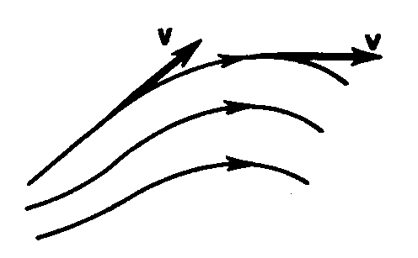
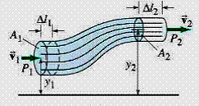

Гидродинамика
Гидродинамика
раздел механики, изучающий
движение жидкостей и газов
Течение
движение жидкости
Жидкость (газ) может быть приведена
в движение различными силами:
F_{тяж}
Δ P в различных местах объема
F_{вязк} (трение) между слоями,
движущимися с разными скоростями
Поток
совокупность частиц движущейся жидкости (газа), проходящих через какую-либо площадку
Графическое представление движения жидкости (газа)
Линии тока
линии, касательные к которым совпадают по направлению с векторами скоростей частиц жидкости в данных точках
Трубка тока
по линиям тока можно судить о
направлении
величине

Slide 14
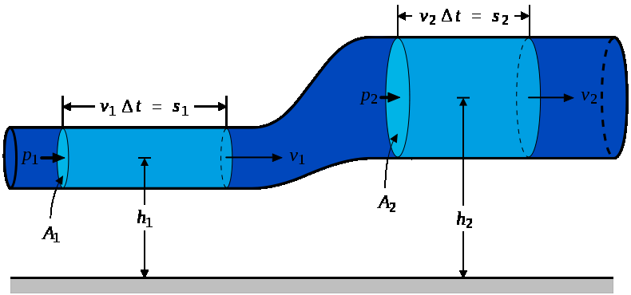

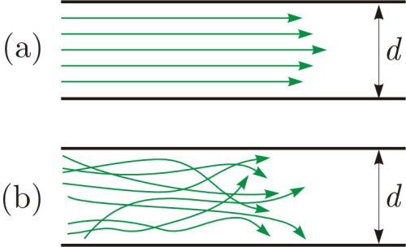
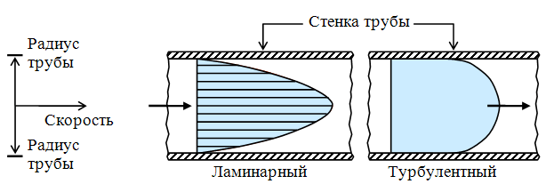


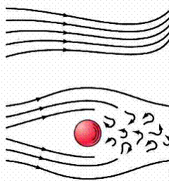
Виды течения
Стационарное течение
форма линий тока
= const
расположение линий тока
в каждой точке
Ламинарное течение
Турбулентное течение
слоистое
вихревое
отдельные слои жидкости скользят друг относительно друга, не перемешиваясь
вдоль потока происходит перемешивание слоев и образование завихрений

Slide 15
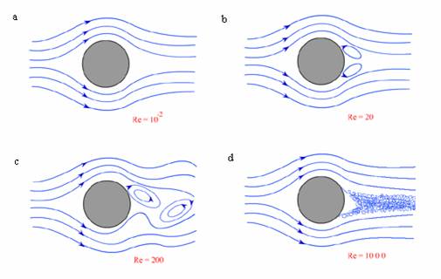
Число Рейнольдса
Re=10⁻²
Re=20
Re=1000
Re=200

Slide 16
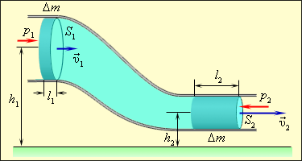
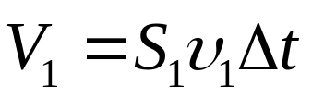
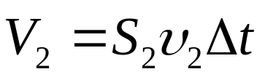
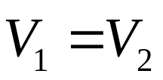

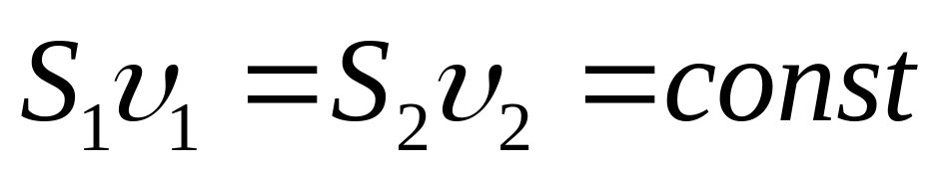
Уравнение неразрывности
Рассмотрим трубку тока
Выберем S₁ S₂ ⊥ скорости
через время Δt через сечения пройдет объем жидкости
S₁:
S₂:
жидкость несжимаема
Уравнение неразрывности
трубки тока (струи)
Закон постоянства массы жидкости, протекающей через поперечное сечение
для данной трубки тока

Slide 17
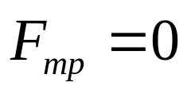
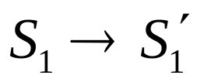
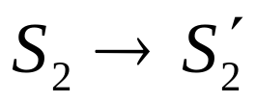
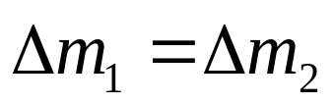



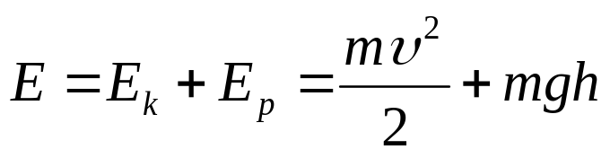
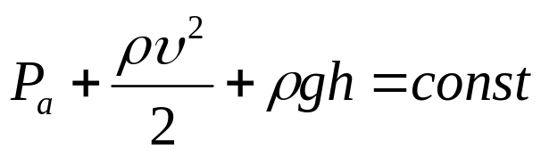
Уравнение Бернулли
Идеальная жидкость
физическая абстракция
жидкость, в которой отсутствует сила внутреннего трения
За время Δt жидкость переместится
По закону сохранения механической энергии
Изменение полной энергии идеальной несжимаемой жидкости
=
Работа внешних сил по перемещению массы жидкости m
ΔV₁
ΔV₂

Slide 18
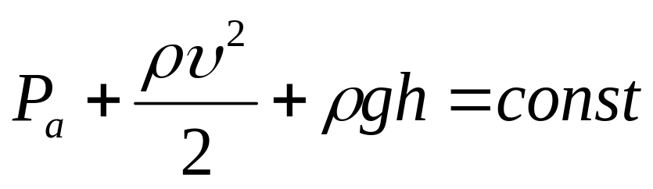
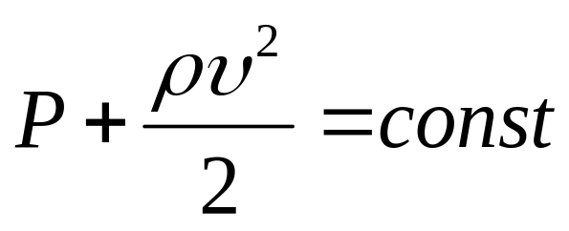
Уравнение Бернулли
Общий случай
статическое давление
динамическое давление
гидростатическое давление
давление
на поверхность жидкости
напор
давление столба жидкости
определяется действием внешних сил
Для горизонтальной трубы
h₁ = h₂

Slide 19
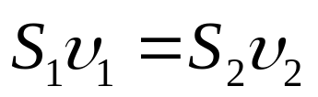
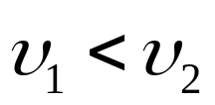
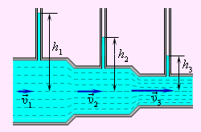
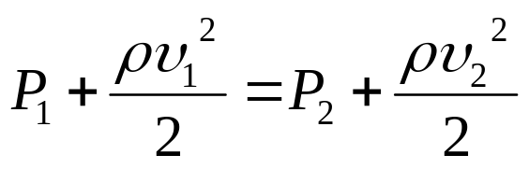
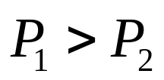
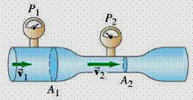

Следствия из уравнения Бернулли
1.
Расчет давления в узком сечении потока
S₁>S₂
Способ измерения скорости жидкости внутри трубы
Трубка Вентури
манометры

Slide 20




Следствия из уравнения Бернулли
2.
Измерение статического и динамического давлений
Трубки Пито
статическое давление уравновешивается Р₀ и давлением столба жидкости в трубе манометра
динамическое давление:
Е_{кин} → Е_{пот}
для течений жидкостей
для течений жидкостей
высота подъема – мера энергии
А — манометр статического давления;
В — манометр полного давления;
С — дифференциальный манометр, измеряющий скоростной напор в миллиметрах ртутного (водяного) столба

Slide 21





Следствия из уравнения Бернулли
3.
Истечение жидкости из сосуда
Способ измерения скорости истечения жидкости из отверстия, расположенного в сосуде
на глубине h относительно поверхности жидкости
пренебрегаем
для жидкости в сечении S₁
в сечении S₂

